Slide 1





Контроль качества:
повинность перед регулятором
или почетная обязанность
перед врачами и пациентами?
Екатерина Казакова
Директор по качеству ГК Промомед

Slide 2



Культура качества в компании
Что отличает персонал компании:
Личная ответственность каждого сотрудника за качество продукта
«Качество — это делать что-либо правильно, даже когда никто не смотрит» Г. Форд
Культура качества – это философия, система ценностей, которая способствует принятию правильных решений и стимулирует соответствующую надлежащим практикам деятельность на всех уровнях организации.
Высокий уровень вовлеченности и квалификации персонала
Ориентация на профилактику, а не устранение нарушений
Избегание фразы «так исторически сложилось» как причины или обоснования

Slide 3






Инфраструктура полного цикла: от идеи — к молекуле,
от молекулы — к пациенту
Саранск
Обнинск
УНИКАЛЬНЫЙ R&D-ЦЕНТР
Саранск
АО «Биохимик» — предприятие полного цикла производства:
от молекулы до готовой лекарственной формы
«Берахим» осуществляет разработку и производство интермедиатов и АФС*
250
>200
человек научно-исследовательского персонала
докторов
и кандидатов
наук
22 га
23
индустриальных площадей
линии с новейшим оборудованием
6
цехов
* Активные фармацевтические субстанции

Slide 4

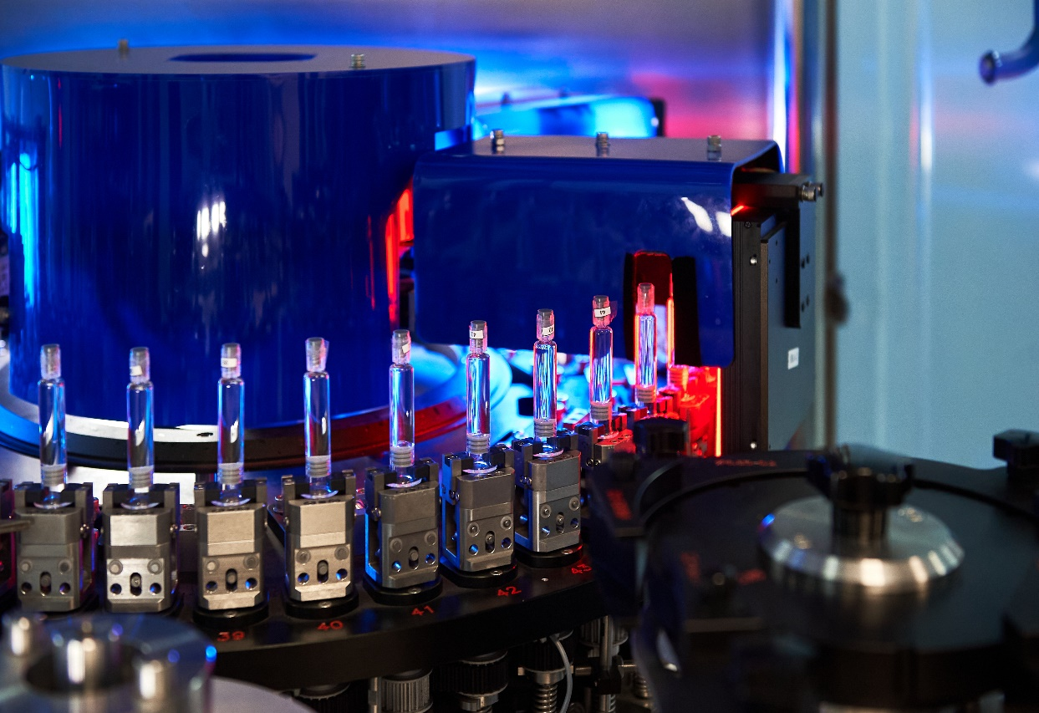
Регуляторная база для процессов Фармацевтической системы качества
Регуляторная база для процессов Фармацевтической системы качества
1
Решение Совета ЕЭК №77 Об утверждении Правил
надлежащей производственной практики ЕЭС
2
2
PIC/S Guide to Good Manufacturing Practice
for Medicinal Products
3
WНО Guidelines for Good Manufacturing Practice
4
EudraLex Good Manufacturing Practice
5
IСН Guidelines
7

Slide 5
Цифровизация и автоматизация процессов контроля качества и производства
Непрерывный мониторинг
производства лекарственных препаратов
Метаданные
и контрольные журналы
Безопасные цифровые
решения
Мы используем современные
инструменты мониторинга
производственной среды, оперативно реагируем на изменения (Цифровая диспетчерская)
Мы создаем надежные механизмы
отслеживания метаданных, такие
как электронные подписи с отметками
даты и времени, для прозрачного
мониторинга данных. PMdoc
Мы внедряем безопасные цифровые системы, которые автоматизируют вычисления, сбор и обмен данными для минимизации человеческих ошибок в контроле качества и производстве (LIMS, eQMS, ERP)

Slide 6

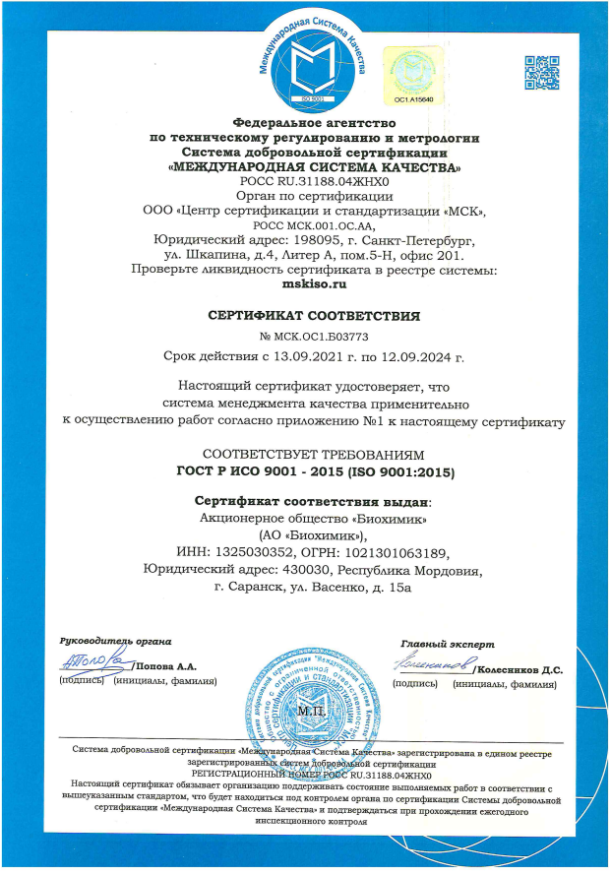
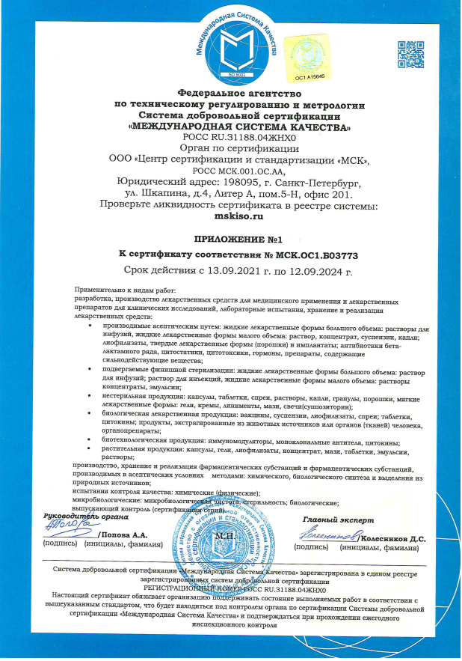
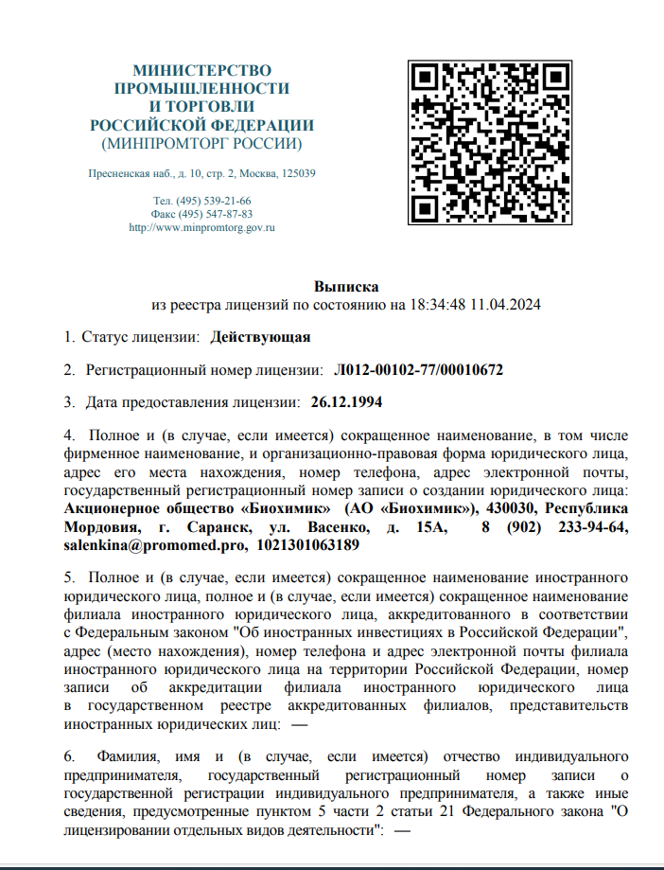
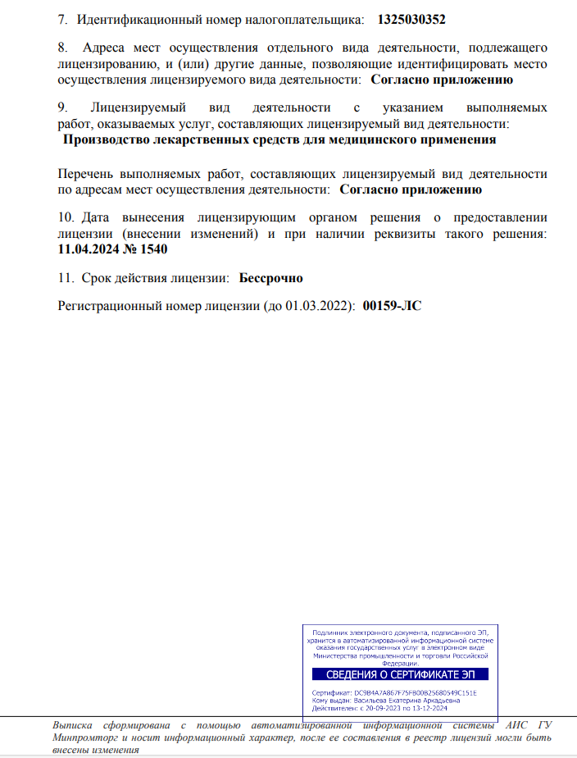
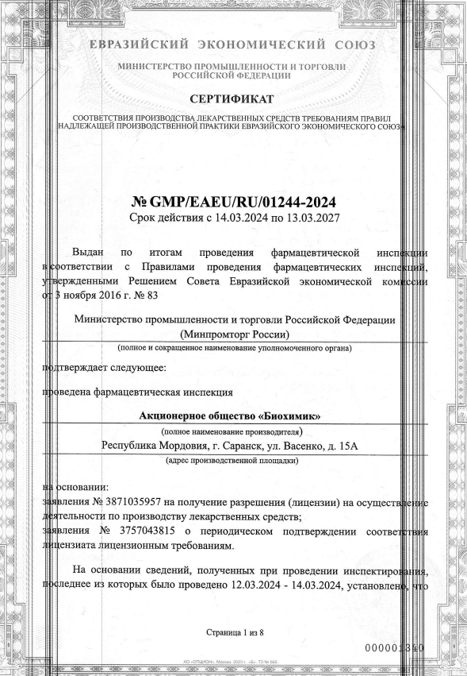
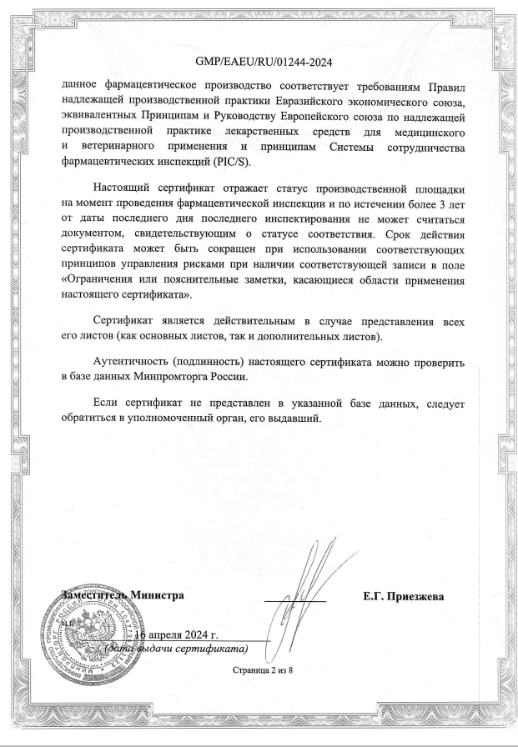
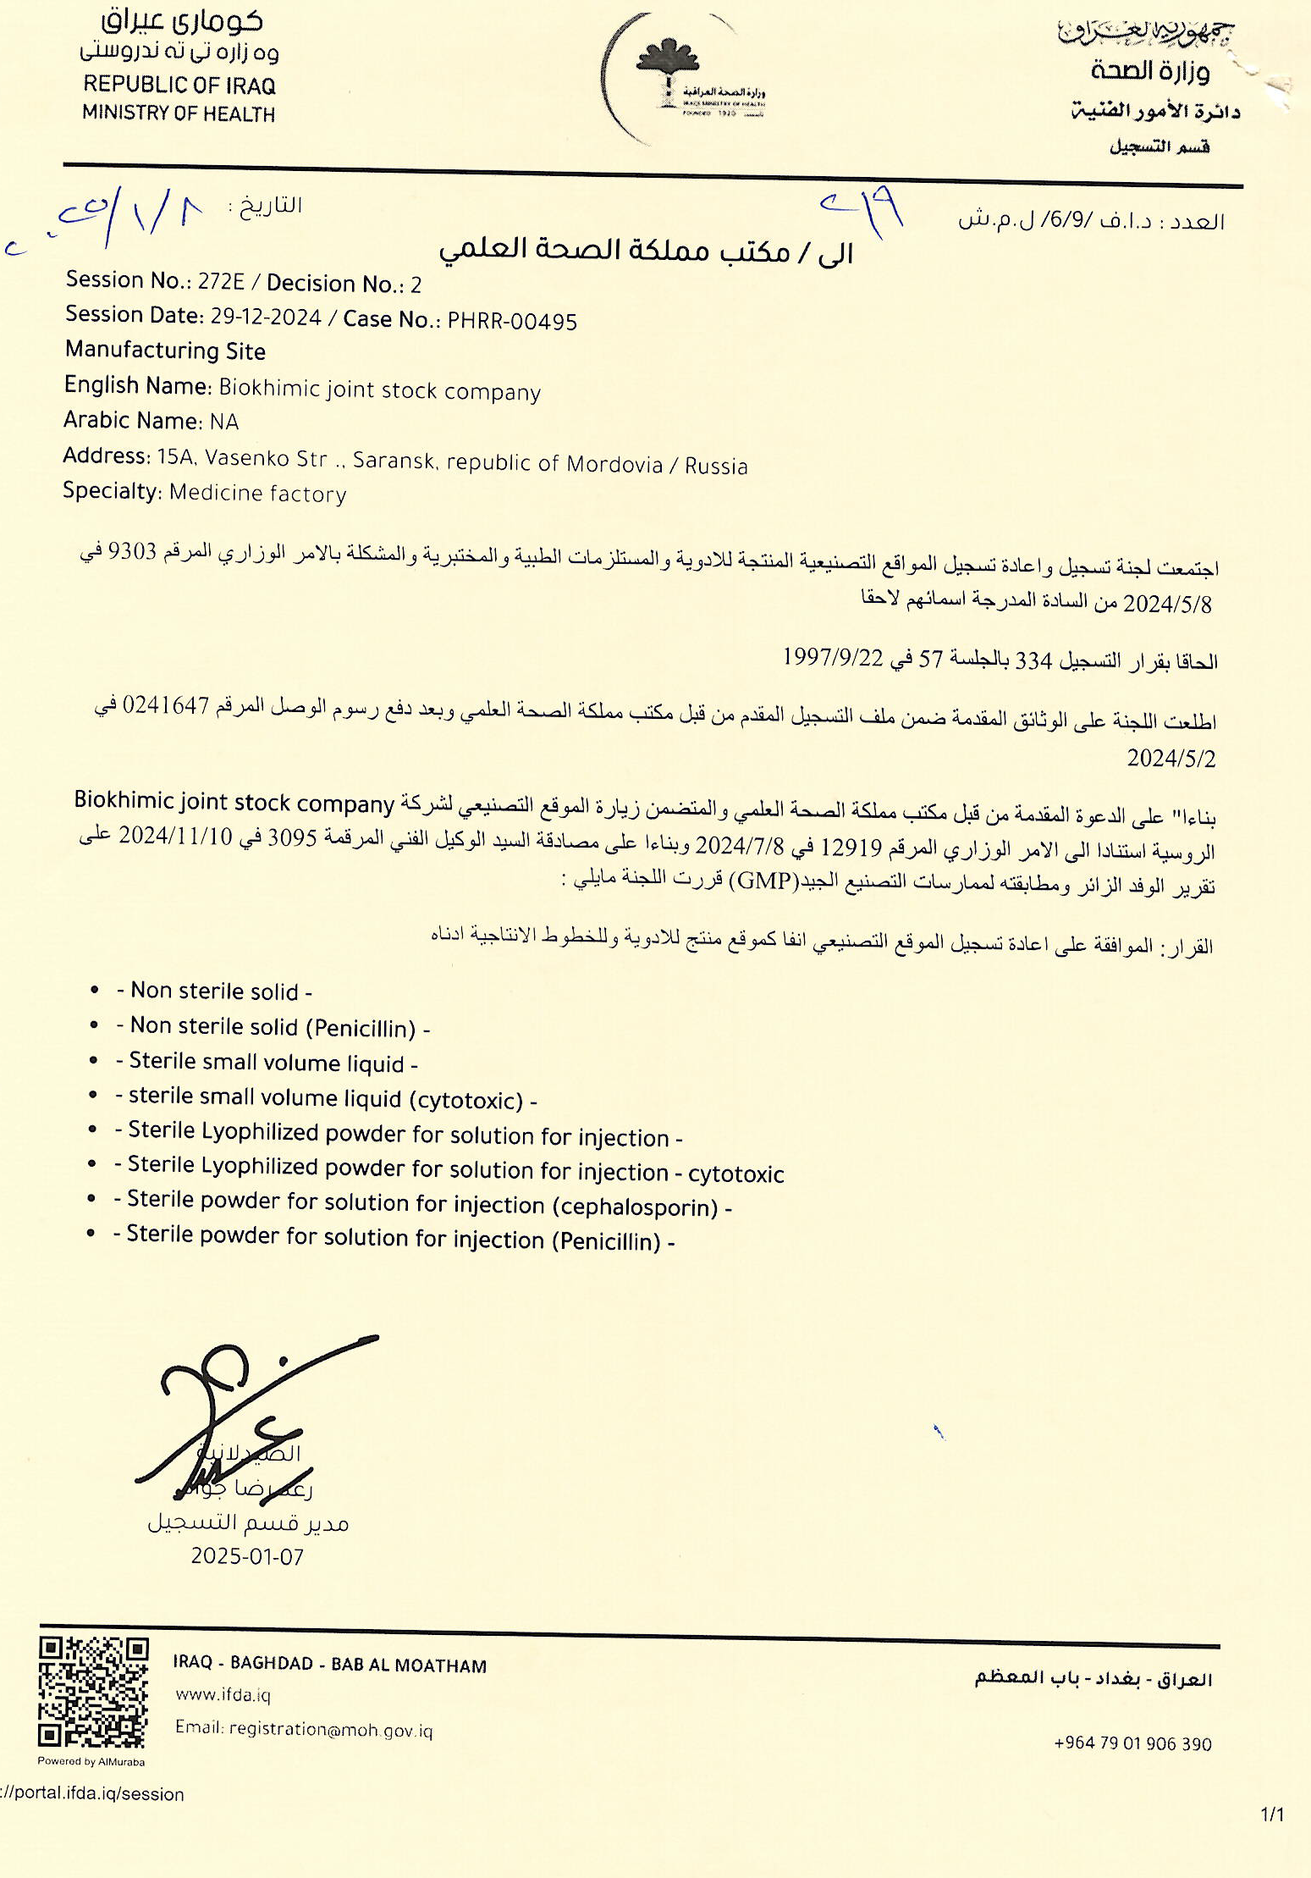

Лицензии и сертификаты
Система менеджмента качества компании сертифицирована
на соответствие требованиям ГОСТ ИСО 9001 – 2015 (ISO 9001:2015) от 13.09.2021.
Лицензия Л012-00102-77/00010672 на производство продукции
для медицинского применения и (или) использования в клинических исследованиях (испытаниях) от 11 апреля 2024 г.
Сертификат GMP/EAEU/RU/0001244-2024
от 14.03.2024 о соответствии производителя лекарственных средств требованиям Правил надлежащей производственной практики (GMP) Евразийского экономического союза
GMP-сертификат о соответствии производителя лекарственных средств для медицинского применения требованиям правил надлежащей производственной практики Министерства Здравоохранения Республики Ирак номер 272 от 07.01.2025
Заключение о соответствии производителя лекарственных средств для ветеринарного применения требованиям правил надлежащей производственной практики GMP 171/24 от 23.12.2024
Соответствие международным стандартам GMP

Slide 7


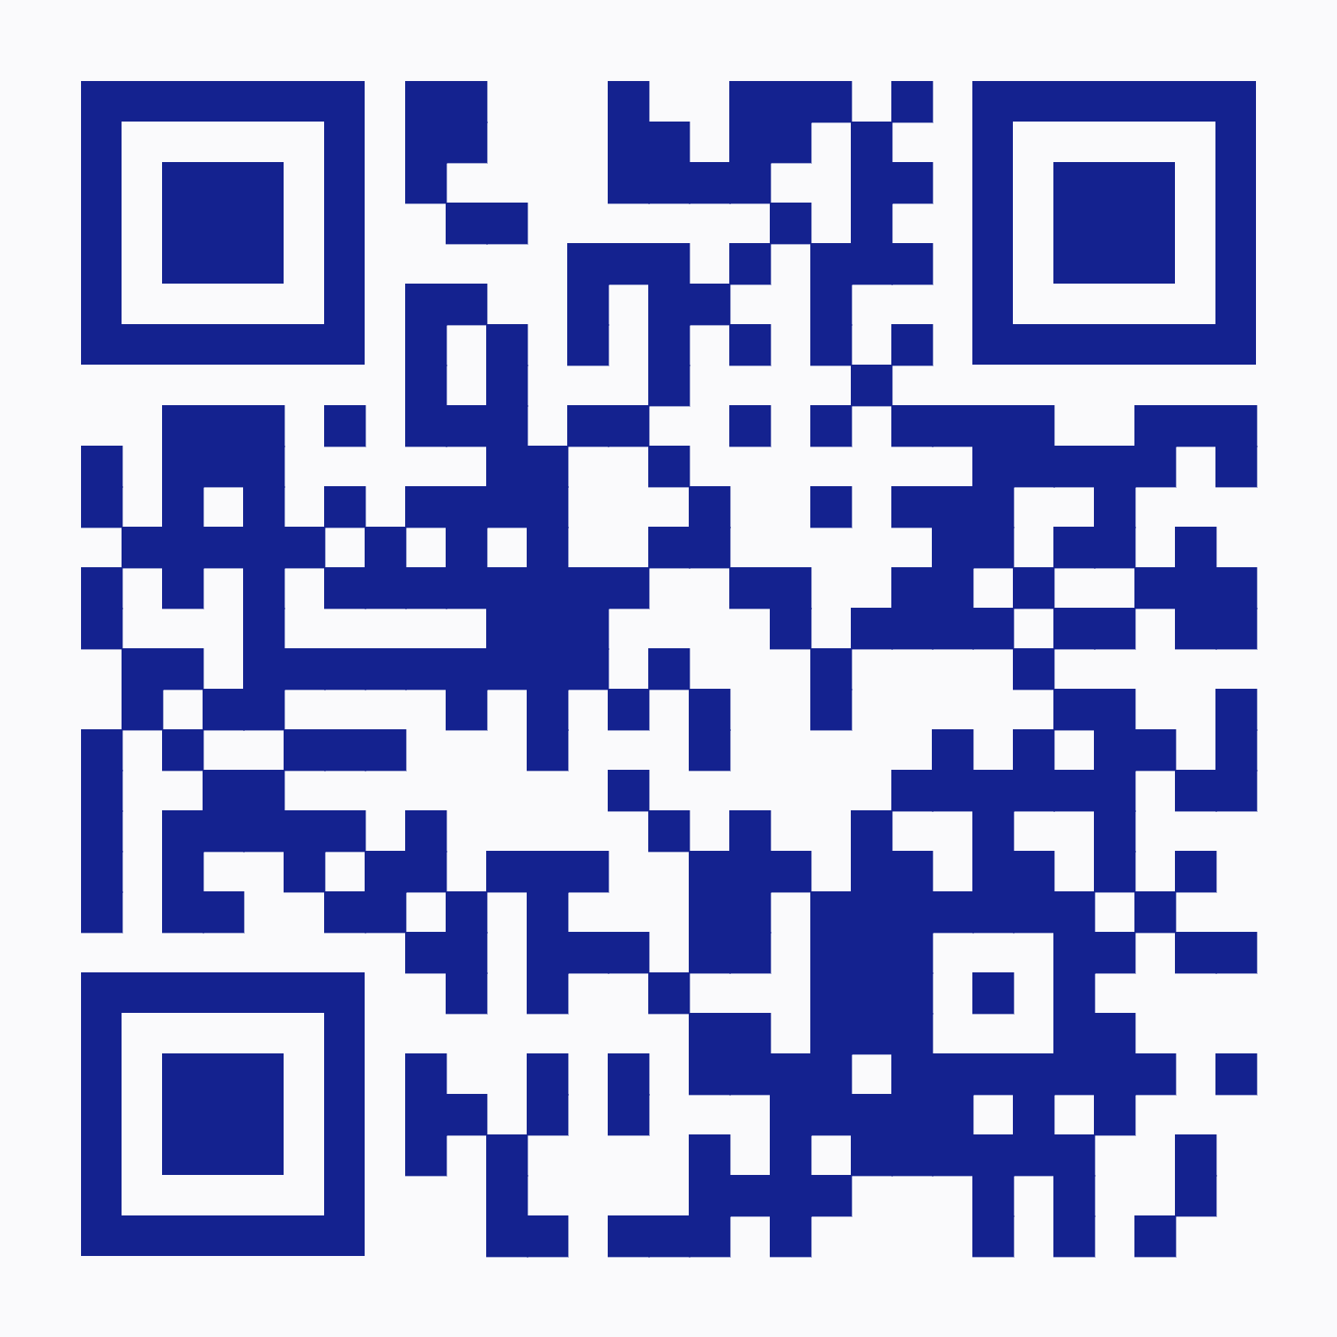
Переходите на сайт ПРОМОМЕД, чтобы узнать больше о компании и её продуктах
Россия, Москва, Проспект Мира 13, стр.1
+7 (495) 640-25-28
www.promomed.ru

